Slide 1
به نام خدا

Slide 2
چرا علم تابلو خوانی؟

Slide 3
دو نکته :
تحلیل در بازار سرمایه منوط به طبیعی بودن همه شرایط می باشد و تحلیل در شرایط ریزشی بودن بازار یا شرایطی که بازار در حال دستکاری شدن توسط مراجع تصمیم گیرنده بازار یا حتی حقوقی ها باشد با خطای زیادی مواجه خواهد شد و همین امر ممکن است منجر به سرخوردگی در تحلیل و نادیده گرفتن علم در جای درست خود بشود .
بازار هدف تحلیل تابلوخوانی غالبا جهت تحلیل برای سهم های کوچک و متوسط بازار سرمایه می باشد به این دلیل که در سهم های بزرگ پول زیاد و (بعضا دستکاری توسط دولت یا سازمان بورس ) و وجود حقوقی های بزرگ ؛ میتوانند همه تحلیل ها را با خطا مواجه نماید .

Slide 4
آشنایی با امکانات سایت tsetmc.com
بررسی آیتم های هر نماد
حمایت و مقاومت روانی
کشف قیمت
حقیقی ها
حقوقی ها
کد به کد
اردر ترس و اردر حمایت و اردر پنهان
الگوی تیک صعودی و نزولی
الگوی ساعت

Slide 5
شناسایی سهم از سایت tsetmc.com بدون احتیاج به فیلتر
سفارشات سرخطی
بهترین زمان معامله و خرید و فروش پله ای
رنج کشیدن
تابلو سازی در سهم
بازیگران سهم
نوسان گیری
علائم سیگنال خرید و فروش ( ضعیف ، متوسط ، قوی )
ورود و خروج پول هوشمند + تکنیکال
پیدا کردن سهم از طریق اکسل
بررسی سایت alexa.com
سایت های کاربردی

Slide 6
آشنایی با امکانات سایت tsetmc.com

Slide 7
آشنایی با امکانات سایت tsetmc.com

Slide 8
دسترسی های بیشتر سایت

Slide 9
شاخص ها و بازار ها

Slide 10
بازار اول و دوم و اصلی و فرعی

Slide 11
اطلاعات کلی بازار

Slide 12
نماد های پر بیننده و تأثیر گذار در شاخص

Slide 13
اطلاعات شاخص فرابورس

Slide 14
نماد های پر بیننده و تأثیر گذار در فرابورس

Slide 15
بررسی آیتم های هر نماد

Slide 16
نوار ابزار اختصاصی هر نماد

Slide 17
اطلاعات معاملاتی نماد

Slide 18
اطلاعات حجمی و قیمتی سهم

Slide 19
اطلاعات حجمی و قیمتی سهم
چند نکته :
بازه هفتگی و بازه سال به عنوان پیوت یا سطوح حمایتی و مقاومتی عمل می کند
در تعداد اردر های مچینگ ؛ میتواند تعداد زیادی اردر توسط یک کد ارسال شده باشد ، که این می تواند نشانه دست کاری شدن حجم اردر باشد ( طریقه بدست اوردن از محاسبه سرانه سرانه هر اردر )
با ورود پول به سهم ها میانگین حجم ماه افزایش پیدا میکند
با افزایش سرانه خرید ، میانگین حجم ماه افزایش پیدا میکند

Slide 20
نکته در خصوص سهام شناور
اختلاف بین درصد سهام شناور واقعی و نمایش داده شده :
مهم بودن اندازه سهم ( تعداد سهم و ارزش بازار سهم )
اختلاف زیاد = وجود بازیگر یا کد برای بازیگر
بررسی سابقه ( در صورت جابجایی درصد سهام شناور )
***در صورت کم بودن درصد سهام شناور و غیر فعال بودن سهامدار عمده ، بازیگر در این سهم فعال شده و تمایل فعالیت بازیگر مستقل از حقوقی در این نوع سهم ها بیشتر است .
*** توجه به تعداد سهام ( ارزش بازار سهم ) و سابقه رفتار سهم
*** در صورت سهامدار عمده بودن شخص حقیقی در سهم های بازار بورس (به علت محدودیت فروش در بازار فرابورس) میتوان این میزان درصد را جزو سهام شناور درنظر گرفت ( ورود حقیقی درصدی به سهامداران عمده = احتمال بالای ورود بازیگر ) ولی این موضوع به معنی عدم وجود بازیگر در سهم های فرابورس نمیباشد بلکه سفته بازار در بازار فرابورس حضور بیشتری دارند .
نکته: رفتار بازیگری و سفته بازی در سهم های کوچک و متوسط بازار قابل اعتماد برای شناسایی و تحلیل میباشد

Slide 21
اهمیت حجم مبنا و سهم خشک
معایب سهم خشک :
عدم رشد مورد انتظار
امکان جا ماندن از رشد بازار
نقد شوندگی پایین
امکان ایجاد گره معاملاتی
*** اهمیت ورود به سهم ها با نقد شوندگی های مختلف با توجه به شرایط روند بازار و هیجانات بازار
امکان رشد در شرایط نزولی بازار (به شرط خشک شدن توسط بازیگر و جمع شدن سهام شناور (شناسایی ورود بازیگر در قسمت بررسی رفتار بازیگر سهم) )

Slide 22
اطلاعات سهامداران حقیقی وحقوقی

Slide 23
ابزار تغییر مکان یا نمایش اطلاعات

Slide 24
اطلاعات تکمیلی

Slide 25
اصطلاحات کاربردی در تابلوخوانی
مچینگ معاملاتی
ارزش اسمی هر سهم
انواع وضعیت : مجاز ، مجاز محفوظ ، ممنوع متوقف ( بازگشایی روز یا روز های بعد ) ، ممنوع (بازگشایی همان روز )
بازار گردان
ارزش جایگزینی در هر نماد
گره معاملاتی
نرخ بازگشت سرمایه یا p/e
میزان نقد شوندگی سهم = تعداد سهام شناور × قیمت سهم
سهامدار عمده
مفهوم ضریب بتا سهم
خالی کردن سهم
**قدرت خریدار و قدرت فروشنده حقیقی
** سرانه خرید یا میانگین خرید هر حقیقی
**حجم مشکوک
** فشار خرید و فشار فروش

Slide 26
قدرت خریدار و فروشنده حقیقی

Slide 27
قدرت خریدار و قدرت فروشنده حقیقی
قدرت خریدار در 2 حالت شکل می گیرد:
1 – فروش سنگین حقوقی ( دخالت حقوقی )
2 – کمتر بودن تعداد خریداران یا به عبارتی جمع کردن سهم توسط حقیقی ها ( بدون دخالت حقوقی )

Slide 28
سرانه خرید یا میانگین خرید هر حقیقی

Slide 29
سرانه خرید
ارزش معاملات × درصد خرید حقیقی
تعداد خریداران حقیقی
بررسی میزان سرانه خرید حقیقی در 20 روز گذشته.
بدست اوردن میزان متوسط سرانه خرید .
سرانه خرید مشکوک میتواند بیش از 3 برابر متوسط باشد.
همزمان با افزایش سرانه ، ارزش معاملات نیز زیاد می شود .
****حقیقی همیشه به هدف کسب سود خرید میکند ، پس خرید مشکوک میتواند هدفمند باشد ****
افزایش سرانه خرید مقدمه ای بر ورود پول هوشمند میباشد

Slide 30
حجم مشکوک

Slide 31
حجم مشکوک

Slide 32
اهمیت میزان حجم مشکوک و اندازه تعداد سهام شرکت ، در واقع چند درصد از سهام شرکت در آن روز معامله شده....
میانگین حجم میتواند به صورت یک دست در چندین روز جهت جمع کردن سهم زیاد شود تا در صورت حجم زیاد معامله شدن به سختی وارد فیلتر ها شود ( عدم جلب توجه ).
میانگین حجم میتواند با معامله نشدن و صف فروش یا خرید ماندن طولانی و معامله در حد حجم مبنا ، کم شود و با کم شدن میانگین حجم ماه و حجم زیاد معاملات در یک روز میتواند مورد توجه قرار گیرد.

Slide 33
فشار فروش و خرید

Slide 34
فشار فروش

Slide 35
فشار خرید

Slide 36
حمایت و مقاومت روانی

Slide 37
حمایت روانی
اعداد رند : 100-200-1000-2000....
هم سطح شدن قیمت حمایت و مقاومت با سطوح تکنیکالی= قدرت زیاد

Slide 39
کشف قیمت

Slide 42
کشف قیمت
بعد از مجمع یا به صورت کلی ممنوع ؛ ممنوع-متوقف
مجاز- محفوظ : باز گشایی اولیه؛ اردر گذاری ؛ تعیین سطح قیمتی (5%+ ، 5%-)
مجاز : شروع معاملات
ممنوع
مجاز: شروع معملات (5%+ ، 5%-)
* امکان ابطال به صلاح دید سازمان بورس
**** نوسان گیری از کشف قیمتی

Slide 43
رفتار حقیقی ها

Slide 44
رفتار حقیقی ها
دیدگاه صرفا سود در سرمایه گذاری
حقیقی سهامدار عمده میتواند جزو بازگیران باشد بخصوص اگر به تازگی و در منطقه حمایتی ورود کرده باشد زیرا هدف حقیقی همیشه کسب سود میباشد(( به خصوص در سهم های کوچک ))
پس ورود حقیقی به سهامدار عمده یا زیاد کردن سهم توسط این کد.... !!!
دیدگاه کوتاه مدت و میان مدت در سرمایه گذاری
نوسان گیری
شرکت در مجمع به امید گرفتن DPS
شرکت در افزایش سرمایه
شایعات ( بررسی در بازیگران سهم )
اخبار
اتفاقات و جریانات سیاسی و اقتصادی (نرخ بنزین،دلار...)
تحلیلی ( تکنیکال ، بنیادی )
حقیقی در غالب مواقع دنباله روی حقوقی میباشد

Slide 45
رفتار حقوقی ها

Slide 46
رفتار حقوقی ها
شرکت های سرمایه گذاری ، حقوقی سهم ، بانک و ....
دیدگاه میان مدت و بلند مدت در سرمایه گذاری یا سهامداری
بدست آوردن صندلی در هیت مدیره در فصل مجامع
دریافت سود DPS به واسطه نفوذ در هیت مدیره
خرید در کاهش و فروش در over value شدن قیمت
خرید و فروش دستوری ( پرداخت حقوق و ... )
نقش حمایتی در سهم (خرید در تمام قیمت های حمایتی )
فروش در روند نزولی ( بررسی در قسمت بازیگران )

Slide 47
رفتار حقوقی ها
خرید در روند صعودی ( بررسی در قسمت بازیگران )
اصطلاح خالی کردن حقوقی ( بررسی در قسمت بازیگران )
* نکته : فروش دستوری حقوقی:
خرید و فروش دستوری میتواند به دلیل :دستور سازمان بورس ، هیت مدیره و.... انجام بپذیرد
تعداد زیاد کد حقوقی + حجم زیاد فروش =ریزش
جلوگیری از ادامه رشد سهم ( اختلافات بین سهامداران عمده )
کمک به عبور در مقاومت ها ( خرید + سنگین کردن صف خرید)
اعلام گزارش و شناسایی سود در شهریور و نوسان گیری از سهم های در این ماه (صندوق های سرمایه گذاری و حقوقی های فعال) = فشار فروش + ایجاد حرکت های دسته جمعی با حقوقی به واسطه باور عمومی سهامداران خرد

Slide 48
رفتار حقوقی ها
خرید حقوقی میتواند در جهت جلب توجه و در نتیجه :
الف) استفاده از باور عمومی و حمایت از سهم و بالا رفتن سهم باشد
ب ) سو استفاده از باور عمومی و بالا رفتن موقت سهم و نوسان گیری و یا سیو سود کردن باشد
حقوقی بازیگر : دیدگاه سرمایه گذرای ندارد و به قصد سود های شارپی و تند و تیز وارد سهم شود
خرید بین 5% تا 30% حجم معاملات توسط حقوقی در بازه های منفی قیمتی و پیوسته (چند روز) میتواند در جهت حمایت از سهم باشد
تصمیمات حقوقی به دلیل پول زیاد و قدرت بیشتر و ارتباطات قوی تر میتواند دقیق تر سود ساز تر باشد (( رد پای حقوقی های سود ساز در بخش پیدا کردن سهم بدون فیلتر ))

Slide 49
کد به کد

Slide 50
تعریف کد به کد
مفهوم کد به کد
انواع : حقیقی به حقیقی ؛ حقیقی به حقوقی ؛ حقوقی به حقیقی ؛ حقوقی به حقوقی
به قصد شکست مقاومت یا حرکت سهم در حمایت
علت کد به کد منجر به سود :
1- پر کردن کد های شخصی و ایجاد فریب به واسطه باور عمومی و جمع کردن سهم سهامداران خرد و در نهایت ایجاد صف خرید ( جهت صعود )
2- پر کردن کد بازیگر سهم ( سهم به جای دستمزد )
3- ورود حقوقی بازیگر ( مرتبط با سهام شناور واقعی و نمایشی )

Slide 51
شروط کد به کد
کم بودن تعداد حقوقی
بیش از 70%
حقوقی مدیریتی
در محدوده حمایتی یا مقاومتی (همراه همیشگی )
حقیقی به حقوقی+قدرت فروشنده+منطقه مقاومتی=ریزش
قدرت خریدار (همراه همیشگی)
جدول حجم قیمت در نماد (تطبیق سفارشات سنگین با ریز معاملات )
سرانه خرید بالاتر
حجم معاملات بالا (مشکوک)

Slide 52
شروط کد به کد
ریز معاملات نماد(حجم و قیمت هارمونیک + پر شدن حجم لات )
حقوقی به حقوقی = واچ لیست
* حقوقی مدیریتی به حقوقی غیر مدیریتی = سیگنال مثبت
* حقوقی غیر مدیریتی به حقوقی مدیریتی = سیگنال منفی
در مچینگ معاملاتی دیده نمیشود ( قرار دادن در قیمتی که اردری در آن قیمت ثبت نشده )
نکته : ممکن است بعد از کد به کد به بازیگر اختلاف پیش اید و سهم حرکت نکند یا کم حرکت کند
نکته : اگر در صف خرید سهم عرضه شد نباید صف خرید ضعیف شود
نکته:***** باید مواظب بود عرضه سهم در صف خرید توسط حقوقی به قصد پر کردن پایانی نباشد*****

Slide 53
اردر ترس و حمایت

Slide 54
اردر ترس
اردر ترس :
جمع کردن سهم در کف قیمتی
عمدتاً منجر به حرکت سهم در روز جاری
قبل بازگشایی ؛ در حین بازار
کنترل مچینگ (بازی ریالی با قیمت)
ردیف های 2-5 مچینگ و یا ردیف اول ( ویرایش به انتهای صف )
حجم بیشتر یا در محدوده میانگین حجم ماه
سفارش روی اردر های دیگر و ویرایش در صورت شکست اردر
در مناطق حمایتی یا prz

Slide 55
اردر حمایت (امید)
اردر حمایت ( امید ) :
قبل بازگشایی ؛ در حین بازار
جهت به صف خرید کشاندن سهم
خروج از سهم در صف خرید ( اردر امید )
افزایش یا حفظ قدرت خریدار (اردر حمایت)
کنترل مچینگ (بازی ریالی با قیمت در ردیف های مچینگ)
حجم : بیشتر یا در محدوده میانگین حجم ماه
سفارش روی اردر های دیگر و ویرایش در صورت شکست اردر

Slide 56
الگوی تیک صعودی و نزولی

Slide 57
الگوی تیک نزولی
سیگنال قوی : 2 روز پشت سر هم
الگوی تایید کننده نه تصمیم گیرنده
در منطقه مقاومتی + حجم مشکوک
قدرت فروشنده
بیشترین قیمت
اولین قیمت
کمترین قیمت - آخرین معامله
سیگنال قوی: کمترین قیمت=آخرین معامله

Slide 58
الگوی تیک صعودی
سیگنال قوی : حد اقل 2 روز پشت سر هم
الگوی تایید کننده نه تصمیم گیرنده
در منطقه حمایتی + حجم مشکوک
قدرت خریدار
بیشترین قیمت ، آخرین معامله
اولین قیمت
کمترین قیمت
سیگنال قوی : بیشترین قیمت = آخرین قیمت

Slide 59
الگوی ساعت

Slide 60
الگوی ساعت
نحوه محاسبه بر اساس قیمت پایانی و آخرین معامله
بورس: نیم ساعت پایانی ، 2% اختلاف پایانی و آخرین معاله ، احتمال 85% حرکت به سمت آخرین معامله(+)(-)
بورس: نیم ساعت پایانی ،2/5% اختلاف پایانی و آخرین معامله ، احتمال 85% صف خرید به سمت آخرین معامله
فرابورس:نیم ساعت پایانی ، 1/5% اختلاف پایانی و آخرین معاله ، احتمال 85% حرکت به سمت آخرین معامله(+)(-)
فرابورس: بورس:بورس:نیم ساعت پایانی ، 2% اختلاف پایانی و آخرین معامله ، احتمال 85% صف خرید به سمت آخرین معامله

Slide 61
الگوی ساعت
*** الگوی ساعت تأیید کننده نهایی نیست وبهتر است با تأیید تکنیکال اقدام به معامله گردد
*** قوت دهنده اول این الگو حجم زیاد معاملات است
*** قوت دهنده دوم این الگو قدرت خریدار می باشد
*** فهمیدن وضعیت فردا به واسطه همین الگو از نماد های پر بیننده...

Slide 62
شناسایی سهام بدون فیلتر

Slide 63
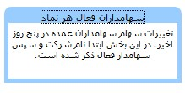
شناسایی سهم بدون احتیاج به فیلتر
حقیقی و حقوقی فعال...

Slide 64
شناسایی سهم بدون احتیاج به فیلتر

Slide 65
شناسایی سهم بدون احتیاج به فیلتر
حجم بالای معاملات = منطقه حمایتی یا مقاومتی
**ورود سهم های غریبه یا کوچک میتواند مثبت باشد

Slide 66
شناسایی سهم بدون احتیاج به فیلتر
افزایش ارزش بازار : افزایش قیمت پایانی + افزایش حجم معاملات + توجه بازار = ورود پول

Slide 67
شناسایی سهم بدون احتیاج به فیلتر
واچ لیست تا نزدیک شدن به منطقه حمایتی

Slide 68
رد پای بیگ مانی ها
پیدا کردن رد پای صندوق های سرمایه گذاری در بازار....

Slide 70
سفارشات سرخطی

Slide 71
سفارشات سرخطی
- اطمینان از +5% در 2-3 روز آتی (نوسان)
زمان: - خرید عرضه اولیه
- شروع حرکت شارپ سهم
- نوسانی گیری : عدم خرید به قیمت فردایی
دلیل : ( قیمت پایانی منفی و آخرین معامله 5%+)
- افزایش سهم در عرضه اولیه و یا حرکت سهم
- جا ماندن از سهم

Slide 72
ثبت اردر سفارش سر خطی
محاسبه قیمت فردایی = قیمت پایانی 5%+ و رند کردن به پایین
*** در شرایطی که پایانی و اخرین معامله در منفی و مثبت یا برعکس باشند ( به دلیل مورد قبول واقع شدن قیمت در بازه مجاز )
فعال کردن گزینه معتبر تا لغو (گزینه پیشرفته)
ارسال سفارش (دقایق پایانی)
ارسال چند سفارش جهت اطمینان بیشتر
*نکته : امکان بالاتر رفتن قیمت پایانی بعد از تایم بازار ( خرید و فروش تریدر ها )

Slide 73
بهترین زمان معامله و خرید و فروش پله ای

Slide 74
بهترین زمان معامله
بهترین زمان فروش 00: 9 الی 9:20 ؛
بالا بودن هیجانات بازار
حجم بالای معاملات + دقایق اولیه = افزایش قیمت
قبل ساعت تصمیم بازار
بهترین زمان خرید 00: 12 الی 12:30 ؛
بیشتر شدن فشار فروش
تعیین تکلیف سهم های حمایت شده
زمان بعد از تصمیم بازار
شکل گیری کندل جهت تصمیم قطعی
شکل گیری الگوی ساعت و تیک

Slide 75
خرید و فروش پله ای
خرید پله ای :
40% - 60%
سهمی که افت میکند ( پر ریسک )
سهم در روند صعودی + خرید به سبک مارتینگل (ورود 2برابری در هر پله ) = سود تصاعدی
کم کردن میانگین خرید
**نکته : از ادامه دار بودن روند صعودی اطمینان حاصل کنیم
فروش پله ای :
60% - 40% یا 70% - 30%
سیو سود
در منطقه مقاومتی یا نواحی prz

Slide 76
فومو
فومو ( FOMO )چیست
فومو حس ترسی است که به شما غالب می‌شود، حس ترس جا ماندن، این احساس که دیگران در حال درو کردن سودهای چند صد درصدی هستند و شما سودهای کوچکی می‌کنید
این حس جاماندگی باعث می‌شود رفتارهای کنترل نشده داشته باشید. بی مهابا بخرید، بدون تفکر قبلی سهم عوض کنید، بدون برنامه حجم اضافه کنید و ...
نوسان گیری از بازارصعودی در مقایسه ماندن با سهم از ابتدای سال جاری....
در دام فومو نیفتید

Slide 77
مفهموم رنج کشیدن

Slide 78
رنج کشیدن
رنج مثبت : حرکت قیمت از منفی یا صفر تابلو به مثبت
رنج منفی : حرکت قیمت از مثبت یا صفر تابلو به منفی
ویژگی ها :
دیده نشدن در مچینگ معاملاتی
حرکت ناگهانی سهم از مثبت به منفی و برعکس
نحوه سفارش گذاری :
سفارش گذاری به حداکثر قیمت مجاز=جمع اوری اردر های فروش
سفارش گذاری به حداقل قیمت مجاز=جمع اوری اردر های خرید
محاسبه قیمت در پورتفوی :قیمتی – حجمی ؛ به ترتیب از خط اول ؛ میانگین گیری از کل
راه متوجه شدن :ثبت معامله (اخرین قیمت ) به قیمت فروشنده و جهش ناگهانی قیمت آخرین معامله (به سمت مثبت و منفی)
**حرکت های ناگهانی + قدرت خریدار + حجم مشکوک + تایید تکنیکال

Slide 79
تابلو سازی در سهم

Slide 80
تابلو سازی در سهم
رفتار فوق حرفه ای بازیگر
نشان دادن علائم خروج پول (قدرت فروشنده + حجم بالا)
منجر شدن به الگوی تیک صعودی
به صف فروش کشیدن سهم=جمع آوری در کف قیمتی + قدرت فروشنده بالا + حجم سنگین در صف فروش + منطقه حمایتی (**قدرت فروشنده در طول روز کم میشود**)
به صف خرید کشیدن سهم= خروج از سهم در سقف قیمتی + حفظ قدرت خریدار + حجم سنگین عرضه در صف خرید + منطقه مقاومتی (**قدرت خریدار در طول روز کم میشود**)
امکان فریب خوردن در این روش خیلی زیاد است و شناسایی این رفتار نیازمند تجربه در این علم می باشد

Slide 81
بازیگران سهم

Slide 82
بررسی انواع بازیگر و تحلیل رفتار
حقیقی های وابسته به حقوقی سهم
تعریف کلی : جمع کردن سهم و ایجاد صف خرید
دسترسی به کد های زیاد حقیقی و حقوقی
تمایل فعالیت در سهم های کوچک و بازار پایه (مقررات بازار )
بازیگر صبور ( کنترل مچینگ ؛ ورود غیر متوالی )
بازیگر عجول ( خرید در نزول ؛ حمایت تک کندلی ؛ حجم سنگین یک روزه در حمایت)
بازیگر نوسان گیر ، بی پول یا سفته باز( بررسی در صفحات بعد )
بازیگر بد شانس ( مقاومت حقوقی سهم و عرضه سهم توسط حقوقی )
خالی کردن سهم توسط حقوقی بازیگر (شرط: قدرت خریدار حقیقی کم + منطقه مقاومتی)
** شکست حمایت ( جهت ترساندن کوتاه مدتی ها و جمع کردن سهم )
**شکست مقاومت ( عدم توانایی فروش سهم در منطقه مقاومتی و فروش بعد از شکست مقاومت(حجم مشکوک + قدرت فروشنده) )

Slide 83
بررسی انواع بازیگر و تحلیل رفتار
* عدم جلب توجه : برابری قدرت خریدار و فروشنده و خرید ضعیف حقوقی
اردر ترس ( قبل بازگشایی ؛ در حین بازار )
اردر امید (قبل از بازگشایی ؛ در حین بازار )
ایجاد شایعات منفی سهم ( جمع اوری سهم ؛ صعود در ناامیدی )
ایجاد شایعات مثبت سهم ( خروج از سهم ؛ ریزش در امیدواری)
دستکاری نسبت ها ( تعداد زیاد کد + گله ای رفتار کردن بازار + اردر های کمتر از 20000 تومان در صف خرید و یا صف فروش)
پیاده کردن نوسان گیران (رشد بعد از 2-5 روز + پول بک + اردر ترس + الگوی ساعت )
بزرگترین بازیگر...

Slide 84
بررسی فروش حقوقی در روند نزولی
ایجاد ترس ( ادامه دار شدن روند نزولی + باور عمومی تخلیه حقوقی سهم )
جمع آوری توسط کد حقیقی یا حقوقی وابسته (بازیگر)
خرید پله ای توسط بازیگر
افزایش سهم حقوقی در قیمت پایین تر
کمک به رشد سهم ( در منطقه حمایتی )
استفاده از اردر ترس توسط حقیقی (قبل از حرکت اصلی)
استفاده بازیگر عجول از این نوع جمع آوری سهم
* نکته : ممکن است حقوقی ، سهامدار عمده یا مدیریتی نباشد (اما با نفوذ )
نکته: شرایط عمومی بازار در نظر گرفته شود

Slide 85
بررسی خرید حقوقی در روند صعودی
علامت : قدرت خریدار به فروشنده پایین حقیقی
عملیات فریب ( منطقه مقاومتی )
خرید سنگین
توجه بازار (باور عمومی حمایت به واسطه خرید حقوقی)
استفاده از اردر امید (قبل بازگشایی ؛ در تایم بازار )
خروج بازیگر در صف خرید (طی روز یا روز های بعدی )
یاداوری : فروش حقیقی به حقوقی
نکته: احتمال خرید با کد حقیقی ( فریب )
نکته مهم : خروج بازیگر یا با شکست مقاومت صورت میگرید یا در مسیر رسیدن به مقاومت ( حجم زیاد و قدرت فروشنده محسوس )

Slide 86
بازیگر بی پول ، نوسان گیر یا سفته باز
سهام کوچک ( شناور کم و تعداد سهام کم )
ورود :منطقه حمایتی ،حرکت های فرعی (در روند نزولی)
ورود با مبلغ کم
اردر امید ( 1-2روز بعد از زمان خرید )
ویرایش اردر خرید (جهت کم نشدن حجم صف خرید)
سود :10% - 20%
اردر امید سنگین ( خالی کردن سهم در بازگشایی + عرضه صف خرید)

Slide 87
اخبار و شایعات
شایعات مثبت در سهم:
در منطقه حمایتی (به قصد جلب توجه بازار جهت صعود)
در منطقه مقاومتی ( به قصد خروج از سهم و ریزش ؛ یا در بهترین حالت پول بک جهت جمع کردن سهم )
شایعات منفی در سهم:
در منطقه حمایتی ( جهت ترساندن بازار و جمع کردن سهم )
در منطقه مقاومتی ( احتمال ادامه روند مثبت با کمی ریزش سهم )

Slide 88
فراموش کنیم :
که باید از فردای خرید سهم ، رشد شروع شود .
در کمترین قیمت بخریم و در بالاترین قیمت بفروشیم .
تمام سود بازار و سهم ها برای من است و نباید از سهمی جا بمانم .
فراموش نکنیم :
بهترین زمان خرید انتهای بازار مگر در مواقع خاص مانند نوسان گیری .
از هیجانات در بازار دوری کنیم .
توقع درست بودن تحلیل در بازار منفی را نداشته باشیم .
به حد سود و حد ضرر و سیو سود (فروش پله ای ) پایبند باشیم .
به علم خود (برای خروج و ورود ) شک نکنیم .

Slide 89
نوسان گیری

Slide 90
نوسان گیری
حد سود سود : 3-8% ؛ 4-10% - یا ماندن با صف خرید
ریسک بالا سرمایه کم(10% سرمایه یا از سود معاملات)
حد ضرر 3.5% ( مالیات ) یا تکنیکالی
مناسب برای بازار ساید و نزولی (به غیر بازار دست کاری شده یا دستوری )
سود میانگین هفته ای 6% سرمایه 2 برابر
اهمیت روحیه تریدر ( به دلیل استرس و فشار روانی در نوسان )
سود مرکب بعد از 3 ماه

Slide 91
نوسان گیری
احتمال منجر شدن به سود بیشتر در بازار صعودی ( صف خرید)
* نکته : پایبندی به حد ضرر و حد سود ( ترس و طمع )
توجه به حجم مبنا و میانگین حجم ماه ( ارتباط شرایط نقد شوندگی یا میزان خشک بودن سهم با شرایط بازار هیجانی نزولی و یا صعودی )
عدم نیاز به قدرت خریدار بالا (1/2 – 2/5 ) ، ولی کم نشود .
** توجه به اختلاف قیمت پایانی و آخرین معامله (عدم خرید به قیمت فردایی و در صورت لزوم اعمال سر خطی )
توجه به فشار فروش و فشار خرید و اردر های حمایتی در مچینگ معاملاتی
استفاده از اطلاعات هر نماد در سایت tablokhani.com

Slide 92
نوسان در فصل مجامع
حقوقی
فصل تابستان
هیت مدیره 5 نفره = 7/1%
هیت مدیره 7 نفره = 6/1%
جمع کردن = بلوکی ، عمده ، کد به کد ، تمام قیمت ها (رنج کشیدن )
نزدیک شدن به درصد های مذکور = کم شدن خرید

Slide 93
مرور مجدد رنج کشیدن
طریقه جمع کردن سهم یا فرار از سهم(رنج کشیدن)
جمع کردن سهم :
بالاترین قیمت مجاز روز = خرید از خط اول فروشنده تا پر شدن حجم درخواستی
فروش جهت فرار :
پایین ترین قیمت مجاز = فروش به خط اول مچینگ خریدار تا پر شدن حجم
نکته: اردر صورت گرفته +5%
نکته: اردر صورت گرفته -5%

Slide 94
MFI-RSI-STOCHASTIC
شرط مشترک : ناحیه اشباع فروش یا میانه مسیر
* نکته قرار گیری MFIبالای RSI = احتمال اصلاح یا ریزش
MFI RSI = صعود
MFI RSI = ریزش
MFI RSI = شکست حمایت ( منطقه حمایتی)
MFI RSI = رد مقاومت ( منطقه مقاومتی )
نکته : سابقه معاملاتی و رفتار این دو اندیکاتور حائز اهمیت میباشد .

Slide 95
شرط ورود و خروج نوسان
پُر شدن میانگین حجم ماه در دقایق ابتدایی بازار
قدرت خریدار (حد اقل 2 روز در شرایط نرمال یا بازار صعودی)
قدرت خریدار ( حداقل 3-7 روز در شرایط نزولی بودن بسته به اندازه سهم + شناوری )
تأیید قوی تر ( وجود حجم معاملات مشکوک در روز های گذشته یا همان روز )
*اهمیت شرایط تکنیکالی سهم (حمایت ، مقاومت ، پول بک)*
تأیید از اندیکاتور های MACD- RSI- MFI-stochastic
خروج: (فشار فروش– قدرت بیشتر فروشنده – شکست حمایت – هشدار فروش در اندیکاتور ها – کم شدن قدرت خریدار طی روز های بعد – رسیدن به منطقه مقاومتی – فشار دسته جمعی در بازار – منفی شدن لیدر سهم)

Slide 96
شرط اصلی سود گرفتن از نوسان پایبند بودن به حد سود و ضرر میباشد

Slide 97
علائم سیگنال خرید و فروش ( ضعیف ، متوسط ، قوی )

Slide 98
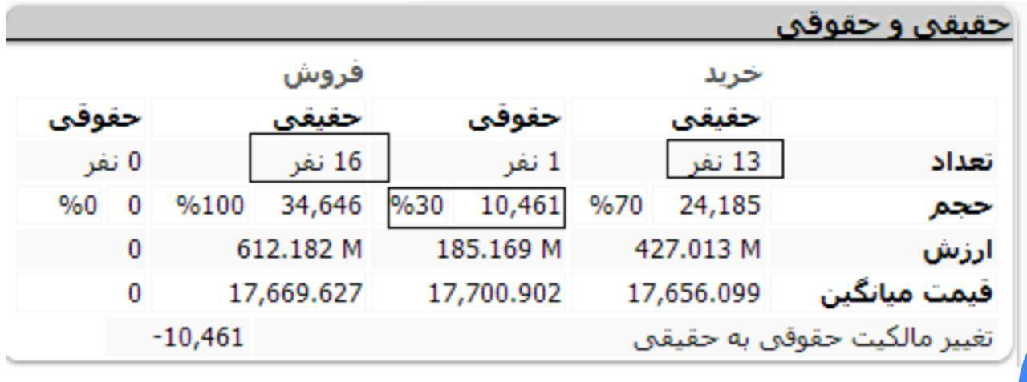
علائم سیگنال خرید و فروش ( ضعیف ، متوسط ، قوی )
علائم سیگنال خرید :
1 – سیگنال ضعیف : تعداد خریداران حقیقی کمتر از تعداد فروشندگان حقیقی + خرید حقوقی بیش از 15%
* نکته: درصد خرید حقوقی هرچه بیشتر باشد سیگنال ضعیف تر میشود

Slide 99
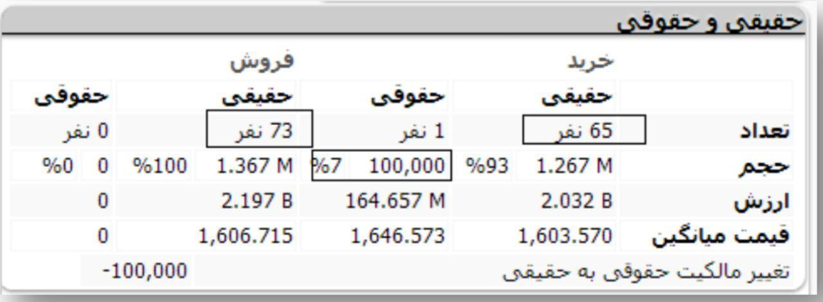
علائم سیگنال خرید و فروش ( ضعیف ، متوسط ، قوی )
2- سیگنال متوسط : تعداد خریداران حقیقی کمتر از تعداد فروشندگان حقیقی + خرید حقوقی کمتر از 15%
*** نکته: میتوان خرید حقوقی زیر 10% را نادیده گرفت

Slide 100
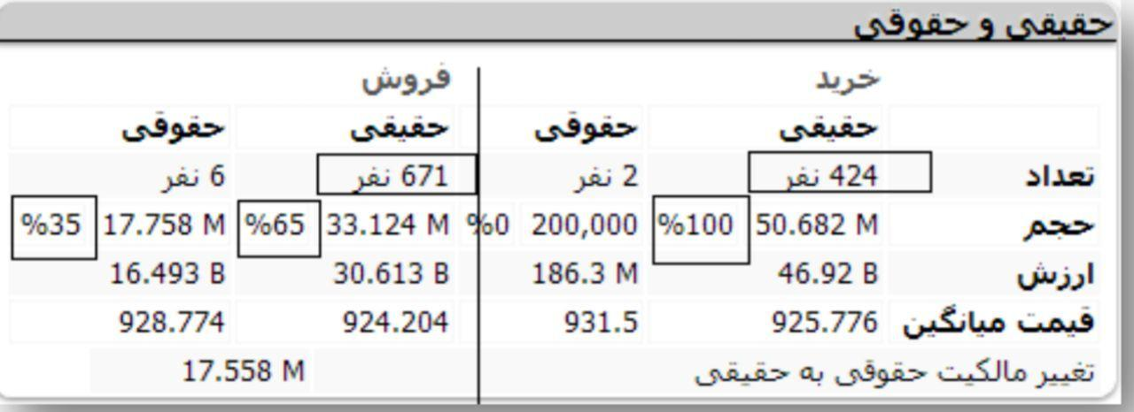
علائم سیگنال خرید و فروش ( ضعیف ، متوسط ، قوی )
3- سیگنال قوی : تعداد خریداران حقیقی کمتر از تعداد فروشندگان حقیقی + فروش حقوقی بالای 20%
*** نکته: درصد فروش حقوقی هرچه بیشتر باشد بهتر است

Slide 101
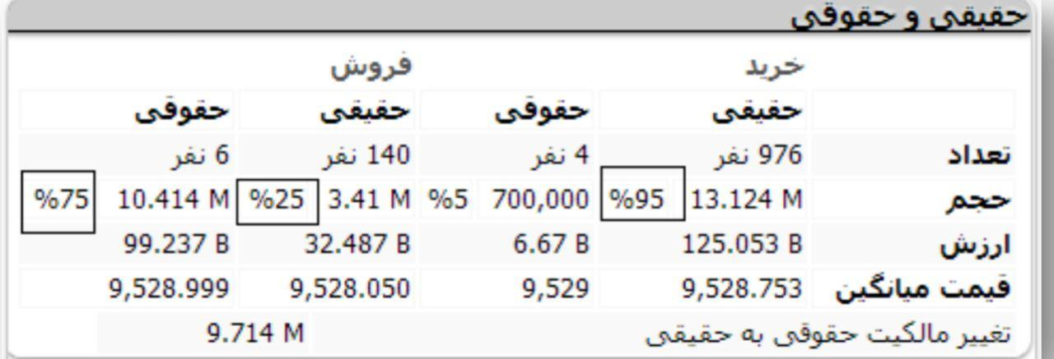
علائم سیگنال خرید و فروش ( ضعیف ، متوسط ، قوی )
علائم سیگنال فروش :
1 – سیگنال ضعیف : تعداد فروشندگان حقیقی کمتر از خریداران حقیقی باشد + فروش بیش از 40%-50% حقوقی

Slide 102
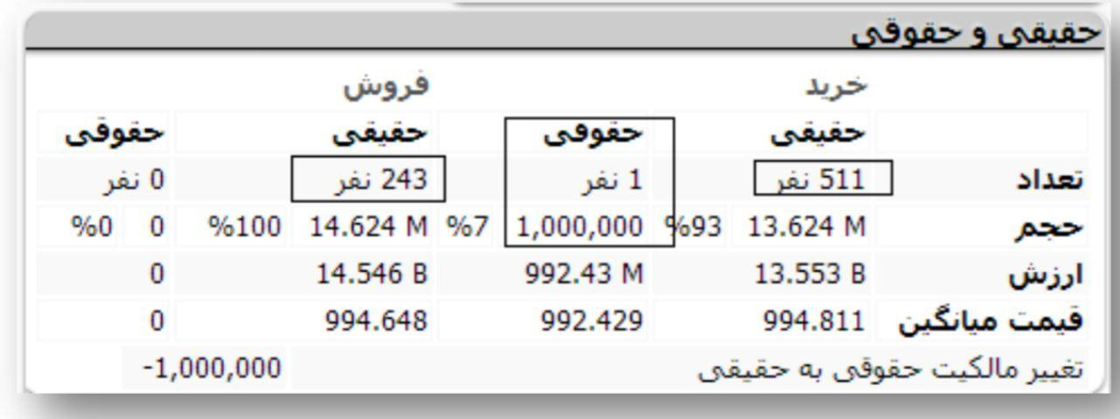
علائم سیگنال خرید و فروش ( ضعیف ، متوسط ، قوی )
2- سیگنال متوسط : تعداد فروشندگان حقیقی بیشتر از تعداد خریداران حقیقی باشد
*** یاداوری : دخالت حقوقی کمتر از 10% نادیده گرفته میشود

Slide 103
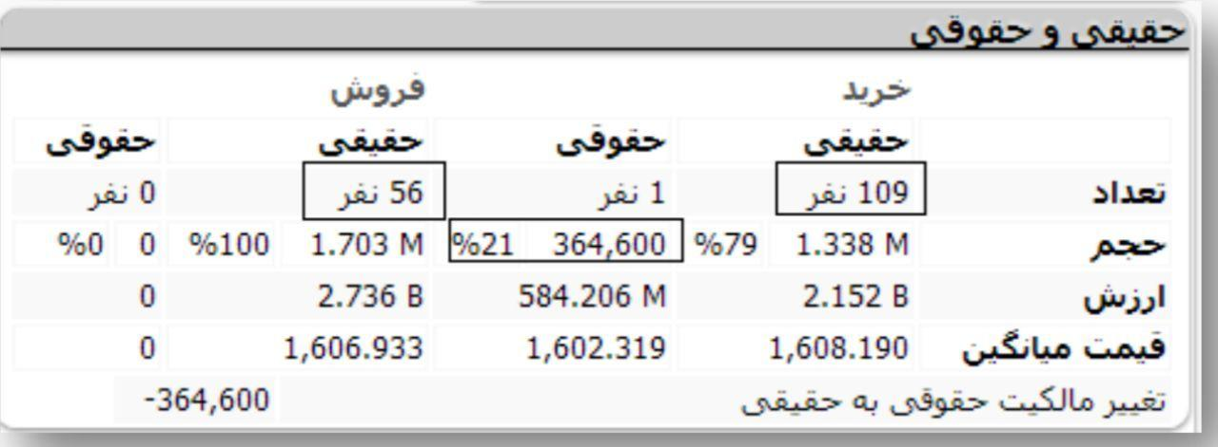
علائم سیگنال خرید و فروش ( ضعیف ، متوسط ، قوی )
3- سیگنال قوی : تعداد فروشندگان حقیقی کمتر از تعداد خریداران حقیقی + خرید حقوقی بیش از 15%
*** بهتر است در این حالت فروش حقوقی وجود نداشته باشد

Slide 104
علائم سیگنال خرید و فروش ( ضعیف ، متوسط ، قوی )
حالت خاص :
وجود خریدار و فروشنده حقوقی که در این حالت از کسر کردن درصد حقوقی ها به این نتیجه میرسیم که قدرت به چه سمتی وجود دارد .
*** برای هر دو حالت سیگنال خرید و فروش وجود دارد

Slide 105
علائم سیگنال خرید و فروش ( ضعیف ، متوسط ، قوی )
چند نکته :
موقعیت تکنیکالی سهم ( مقاومتی و حمایتی ) بررسی گردد
*** کم شدن قدرت خریدار و فروشنده در طول روز معاملاتی میتواند به ترتیب منفی و مثبت باشد
قدرت خریدار و فروشنده میتواند از اواسط روز یا بعد از زمان تصمیم بازار ایجاد گردد

Slide 106
ورود و خروج پول هوشمند + تکنیکال

Slide 107
ورود و خروج پول هوشمند + تکنیکال
سوخت سهم جهت حرکت = حجم زیاد معاملات
ورود پول حقیقی =
تعداد فروش حقیقی قیمت – تعداد خرید حقیقی قیمت
استفاده از اسیلاتور volume
ورود پول به معنای ورود پول حقیقی (قدرت خریدار ، کد به کد )
** ناحیه ورود پول ( حمایت ، مقاومت )
در صورت مقاومتی بودن منطقه ( قدرت خریدار متداوم و بالا ، حجم زیاد )
الگوی تیک صعودی و نزولی ( بررسی در صفحات بعد )
پر شدن حجم (میانگین) در دقایق ابتدای شروع بازار(شروع حرکت)

Slide 108
ورود و خروج پول هوشمند + تکنیکال
ادامه دار بودن قدرت خریدار
بهترین زمان ورود در مناطق مقاومتی ( پولبک ، تروبک )
تضمین کننده ادامه راه = حجم بالا + قدرت خریدار
حجم معاملات ( حد اقل 5 برابر )
* نکته: عدم تحرک سهم با وجود خرید حقوقی در حمایت =ریزش
حمایت حقوقی = خرید در همه قیمت ها در حمایت
حجم کم+صف سنگین+مقاومت= شکست منطقه مقاومتی
نشانه شروع حرکت سهم: اردر ترس+ افزایش قدرت خریدار طی روز + حمایت حقوقی + حجم بالا در ابتدای بازار
یاداروری : فروش حقوقی در مقاومت + قدر خریدار = ادامه حرکت
یاداوری : فروش حقوقی در مقاومت + قدرت فروشنده = سیو سود

Slide 109
خروج پول هوشمند (خالی کردن سهم)
حجم بالا منطقه مقاومتی + ظهور قدرت فروشنده
واگرایی حجم+ منطقه مقاومتی+ افول قدرت خریدار ( طی روز ، چند روز = سیو سود
عرضه سنگین در صف خرید (بررسی در نمودار سهم در سایت ) + دیده شدن الگوی ساعت یا تیک نزولی+فروش زیاد حقوقی(دستوری)
حجم زیاد+قیمت بالا(صف خرید) به جای کف قیمتی ( نمودار نماد در سایت tsetmc.com )
نکته : چک کردن سابقه سهم ( مشخص شدن میزان ورود پول )
*حفظ و نگه داشتن صف خرید + حجم ورود و خروج پول تقریبا برابر

Slide 110
چند نکته
واگرایی حجمی : (ابتدای مسیر : حجم بالا ) ؛ ( طی مسیر : حجم کم ) ؛ ( انتهای مسیر : حجم بالا )
رفتار گله ای : بدون تحلیل ، خرید و فروش هیجانی ، از بین رفتن علائم قدرت خریدار ، صف خرید و فروش هیجانی و....
تنظیم رفتار گله ای = اصلاح ، ریزش
حجم صف خرید = متناسب با اندازه سهم + سهام شناور یا م ح ماه
خرید مطمئن : خرید در پول بک یا شکت مقاومت
صف خرید (در حال عرضه شدن) همراه با قدرت فروشنده زیاد (که در حال زیاد شدن باشد) از علایم خروج پول میباشد ؛ چه در سقف و چه در کف تکنیکالی-قیمتی .
نکته : بررسی سابقه رفتار سهم در مناطق حمایت و مقاومت

Slide 111
نکته در باره معاملات بلوکی :
در صورت خرید بالا تر از قیمت سهم(5%-15% بالاتر)میتواند در واچ لیست قرار بگیرد + در محدوده حمایتی بودن
بین کد حقوقی و حقیقی به صورتی که حقیقی گیرنده باشد به شرط شناسایی از قبل بازیگر میتواند مثبت باشد .
شناسایی بلوکی و عمده :
(l18)[(l18).length-1]==2
(l18)[(l18).length-1]==4
شاخص ساز بودن بلوکی : دستوری + سهام شاخص ساز + بررسی در بازار مثبت ولی ضعیف = پی بردن ضعف واقعی بازار یا اصلاح فردایی

Slide 112
بررسی سایت alexa.com

Slide 114
سایت های کاربردی

Slide 115
سایت های کاربردی
cyclicalwaves.com
asanbourse.ir
rahavard365.com
persianbourse.com
nimaazadi.com
Telegram: @BourseAdviserBot
Tablokhani.com
Fipiran.com

Slide 116
موفق و پر سود باشید
بدترین اشتباه تکرار اشتباه است و توقع نتیجه متفاوت داشتن

